Slide 1
情報ネットワーク学セミナーI
最終発表
小泉研究室 武知樹生
2026年07月23日
1
Notes:
それでは、情報ネットワーク学セミナー最終発表を始めます。 本日は、反射検出のための3次元データセットである3DRefについて紹介し、後半では、このデータセットに関連する自身の研究目的と今後の計画について説明します。

Slide 2
目次
1. 対象論文
2. 研究背景と目的
3. 既存研究の問題点
4. データ取得方式
4.1 データ取得プラットフォーム
4.2 データ取得環境
5. ベンチマーク結果
6. まとめ
7. 研究の目的と計画
7.1 研究の目的
7.2 研究の計画
2
Notes:
発表の前半では、対象論文の背景、データ取得方法、ベンチマーク結果を紹介します。 後半では、論文を踏まえた自身の研究目的と、来年3月までの研究計画を説明します。

Slide 3
1
対象論文
3
Notes:
対象論文は、Zhaoらによる「3DRef: 3D Dataset and Benchmark for Reflection Detection in RGB and Lidar Data」です。 3次元コンピュータビジョン分野の主要国際会議である3DV 2024に採択されています。
鏡やガラスを含む環境では、LiDARやカメラに反射、透過、欠損が生じ、取得された観測が実際の物体表面を正しく表さない場合があります。 本論文では、このような反射現象を検出するため、RGB画像、マルチリターンLiDAR点群、テクスチャ付き3次元メッシュ、2次元・3次元のセマンティックラベルを含む大規模データセット3DRefを構築しています。
また、LiDAR点群とRGB画像を対象とした既存のセグメンテーション手法を評価し、反射検出における基準性能を提示しています。

Slide 4
対象論文
3DRef：RGB・LiDARデータにおける反射検出のための3次元データセット
題
名
3DRef : 3D Dataset and Benchmark for Reflection Detection in RGB and Lidar Data
著者
Xiting Zhao, Sören Schwertfeger
採択先
International Conference on 3D Vision（3DV 2024）
3Dコンピュータビジョン分野の主要国際会議
概要
鏡やガラスを含む環境では、LiDARやカメラによる観測に反射、透過、欠損が生じる。
本論文は、このような反射現象を検出するために、RGB画像、マルチリターンLiDAR点群、3次元分類 ラベルを含む大規模データセット「3DRef」を構築し、既存の点群・画像セグメンテーション手法を評価している。
4
Notes:
対象論文は、Zhaoらによる「3DRef: 3D Dataset and Benchmark for Reflection Detection in RGB and Lidar Data」です。 3次元コンピュータビジョン分野の主要国際会議である3DV 2024に採択されています。
鏡やガラスを含む環境では、LiDARやカメラに反射、透過、欠損が生じ、取得された観測が実際の物体表面を正しく表さない場合があります。 本論文では、このような反射現象を検出するため、RGB画像、マルチリターンLiDAR点群、テクスチャ付き3次元メッシュ、2次元・3次元のセマンティックラベルを含む大規模データセット3DRefを構築しています。
また、LiDAR点群とRGB画像を対象とした既存のセグメンテーション手法を評価し、反射検出における基準性能を提示しています。

Slide 5
2
研究背景と目的
5

Slide 6
研究背景と目的
反射面はLiDARによる三次元認識を不安定にする
背景
一般的なLiDAR処理では、レーザーパルスは経路上で最初に存在する物体表面に反射し、その表面位置に点を生成すると仮定される。しかし、鏡やガラスでは、以下のような観測が生じる。
反射面そのものから返る点
ガラスを透過し、背後の物体から返る点
鏡面で反射した後、別の物体から返る点
吸収や鏡面反射によって点が得られない欠損
特に鏡面で二次反射した点は、実際の物体ではなく、鏡の奥側に存在する仮想的な点として観測される。
これらを通常点として地図へ登録すると、以下の問題が発生する。
ファントムウォールの生成
ゴースト物体の登録
走行可能領域の過小評価
自己位置推定・経路計画の失敗
目的
反射環境における認識手法を学習・評価するための、大規模な三次元マルチモーダルデータセットの構築
6
Notes:
研究背景です。 一般的なLiDAR処理では、レーザーパルスが経路上で最初に存在する物体表面から反射し、その表面位置に点を生成すると仮定されています。
しかし、鏡やガラスでは、この仮定が成立しません。 反射面そのものから点が返る場合、ガラスを透過して背後の物体から点が返る場合、鏡面で反射した後に別の物体へ到達する場合、あるいは反射や吸収によって点が得られない場合があります。
特に鏡面で二次反射した点は、実際には鏡の手前にある物体を、鏡の奥側に存在する仮想的な点として表します。 これを通常点として地図へ登録すると、ファントムウォールやゴースト物体が生成され、走行可能領域の誤認、自己位置推定、経路計画の失敗につながります。
そこで本論文は、反射環境における認識手法を学習・評価するための、大規模な3次元マルチモーダルデータセットの構築を目的としています。

Slide 7
3
既存研究の問題点
7

Slide 8
既存研究の問題点
反射検出のための三次元教師データが不足していた
既存研究の問題点
①
二次元画像中心
既存データセットの多くは、画像上のガラスまたは鏡のマスクのみを提供している。反射によって生じたLiDAR点を三次元空間上で識別することはできない。
②
反射現象を区別するラベルがない
既存のLiDARデータセットには、以下を区別するラベルがない。
反射面上の点
仮想位置に生成された反射点
ガラス背後の実物体点
③
マルチリターン情報が十分に利用されていない
近年のLiDARは、一つのレーザーパルスから複数のリターンを取得できる。しかし、多くの手法は一つのリターンしか利用しておらず、途中の反射や透過に関する情報を活用できていない。
必
要
性
RGB画像、マルチリターンLiDAR点群、三次元反射ラベルが位置合わせされたデータセット
8
Notes:
既存研究の問題点は、大きく三つに整理できます。
一つ目は、既存の反射データセットの多くが2次元画像中心であることです。 ガラスや鏡の画像マスクは提供されていますが、反射によって生じたLiDAR点を3次元空間上で識別することはできません。
二つ目は、既存のLiDARデータセットに、反射現象を区別するラベルがないことです。 反射面上の点、仮想位置に生成された反射点、ガラスを透過して得られた実物体点を区別できません。
三つ目は、マルチリターン情報が十分に利用されていないことです。 近年のLiDARは、一つのレーザーパルスから複数のリターンを取得できますが、多くの既存手法は一つのリターンしか利用していません。
以上から、RGB画像、マルチリターンLiDAR点群、3次元反射ラベルが位置合わせされたデータセットが必要となります。

Slide 9
4
データ取得方式
9

Slide 10
“
4.1
データ取得プラットフォーム
10

Slide 11
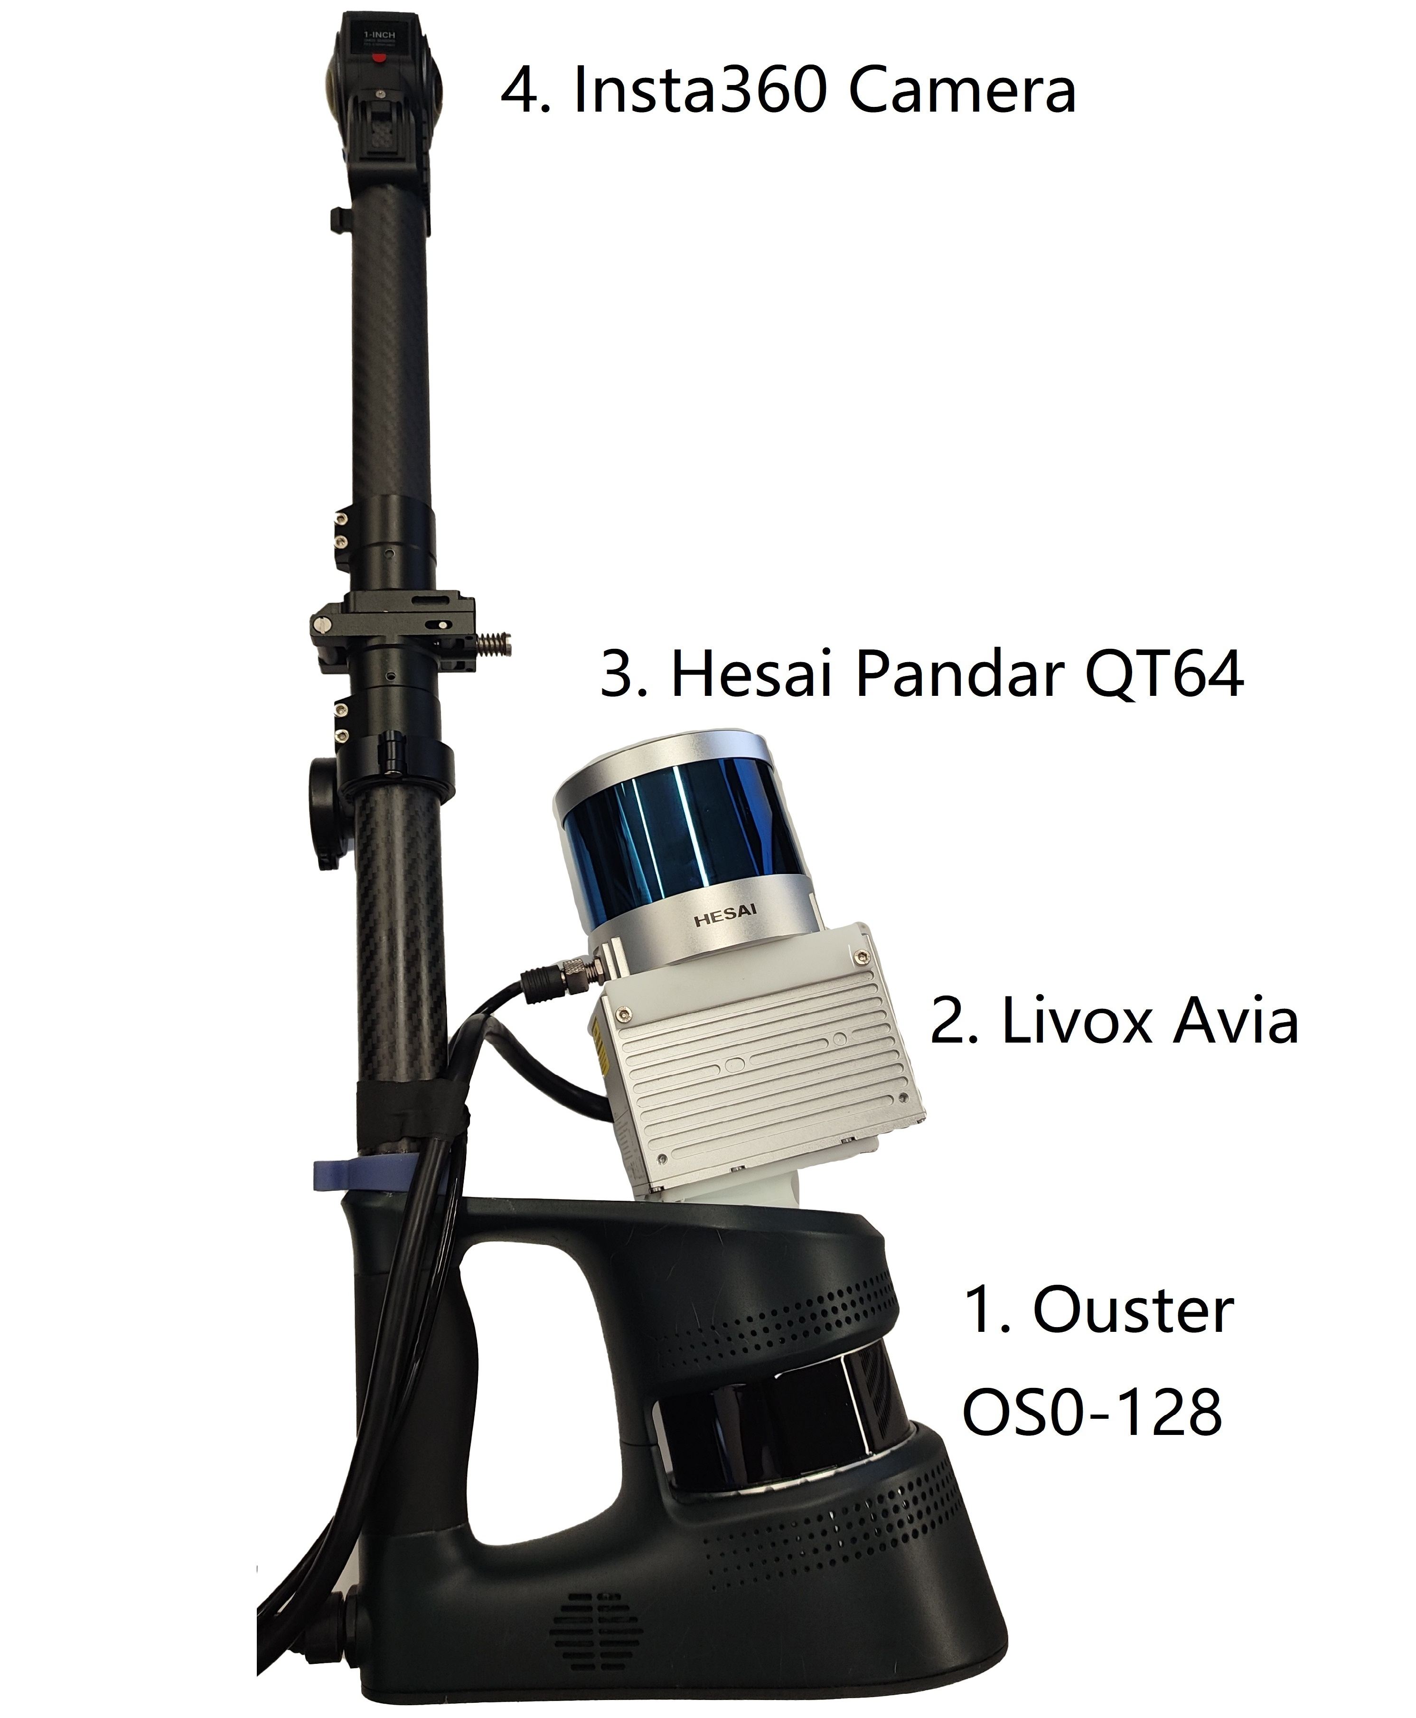
3種類のLiDARを同一プラットフォームに搭載し、return特性を比較する
データ取得プラットフォーム
Sensor
方式
取得データ
Ouster OS0-128
回転式Lidar
最強・第2最強リターン
Hesai QT64
回転式Lidar
第1・第2リターン
Livox Avia
ソリッドステートLidar
第1・第2・第3リターン
Insta360
魚眼カメラ
RGBカメラ
同期
PTP hardware synchronization：センサ間時刻差を1 ms以内に制御
Source: Zhao & Schwertfeger (2024), Fig. 2; Table 2; Sec. 3.1
11
Notes:
次に、データ取得方法を説明します。
データ取得には、Ouster OS0-128、Hesai Pandar QT64、Livox Aviaという、特性の異なる3種類のLiDARと、Insta360の魚眼カメラが使用されています。
Ousterは最強リターンと第2最強リターン、Hesaiは第1リターンと最終リターン、Livoxは第1から第3までのリターンを取得します。 このように、センサごとにリターンの選択方式が異なるため、反射現象に対するセンサ特性の違いを比較できます。
また、3台のLiDARはPTPによって時刻同期され、センサ間の時刻差は1ミリ秒以内に制御されています。 その後、キャリブレーションとMA-LIOによる補正を行い、各センサの点群を共通のグローバル座標系へ位置合わせしています。

Slide 12
“
4.2
データ取得環境
12

Slide 13
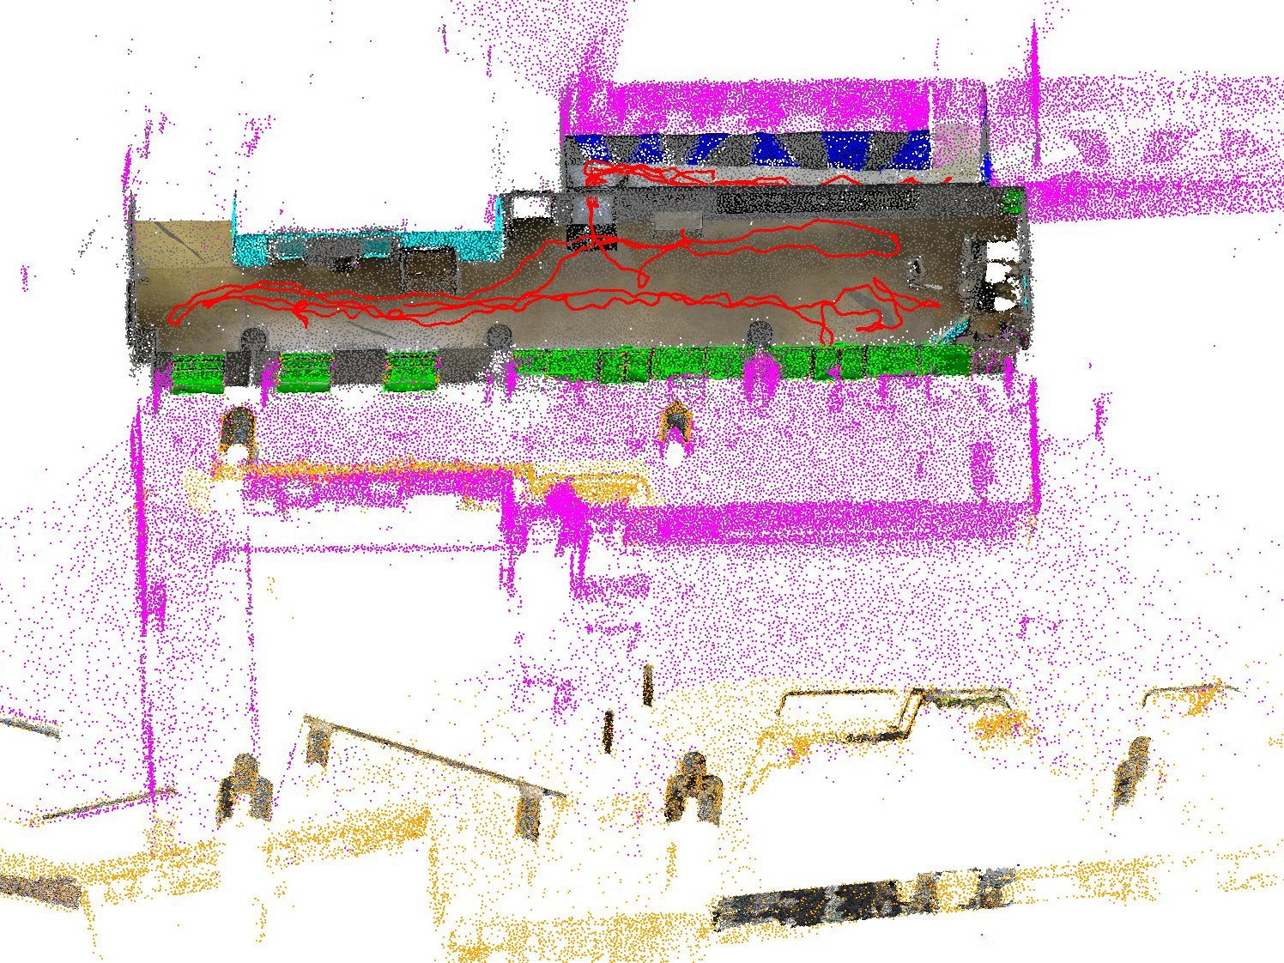
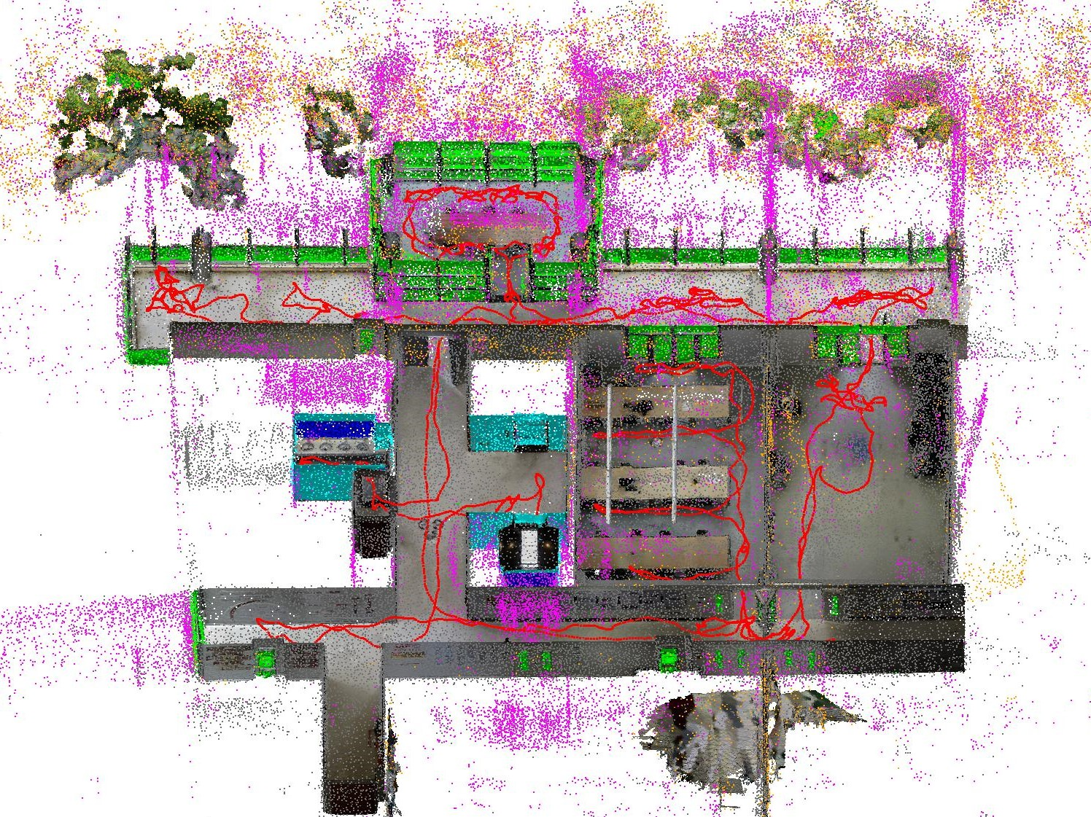
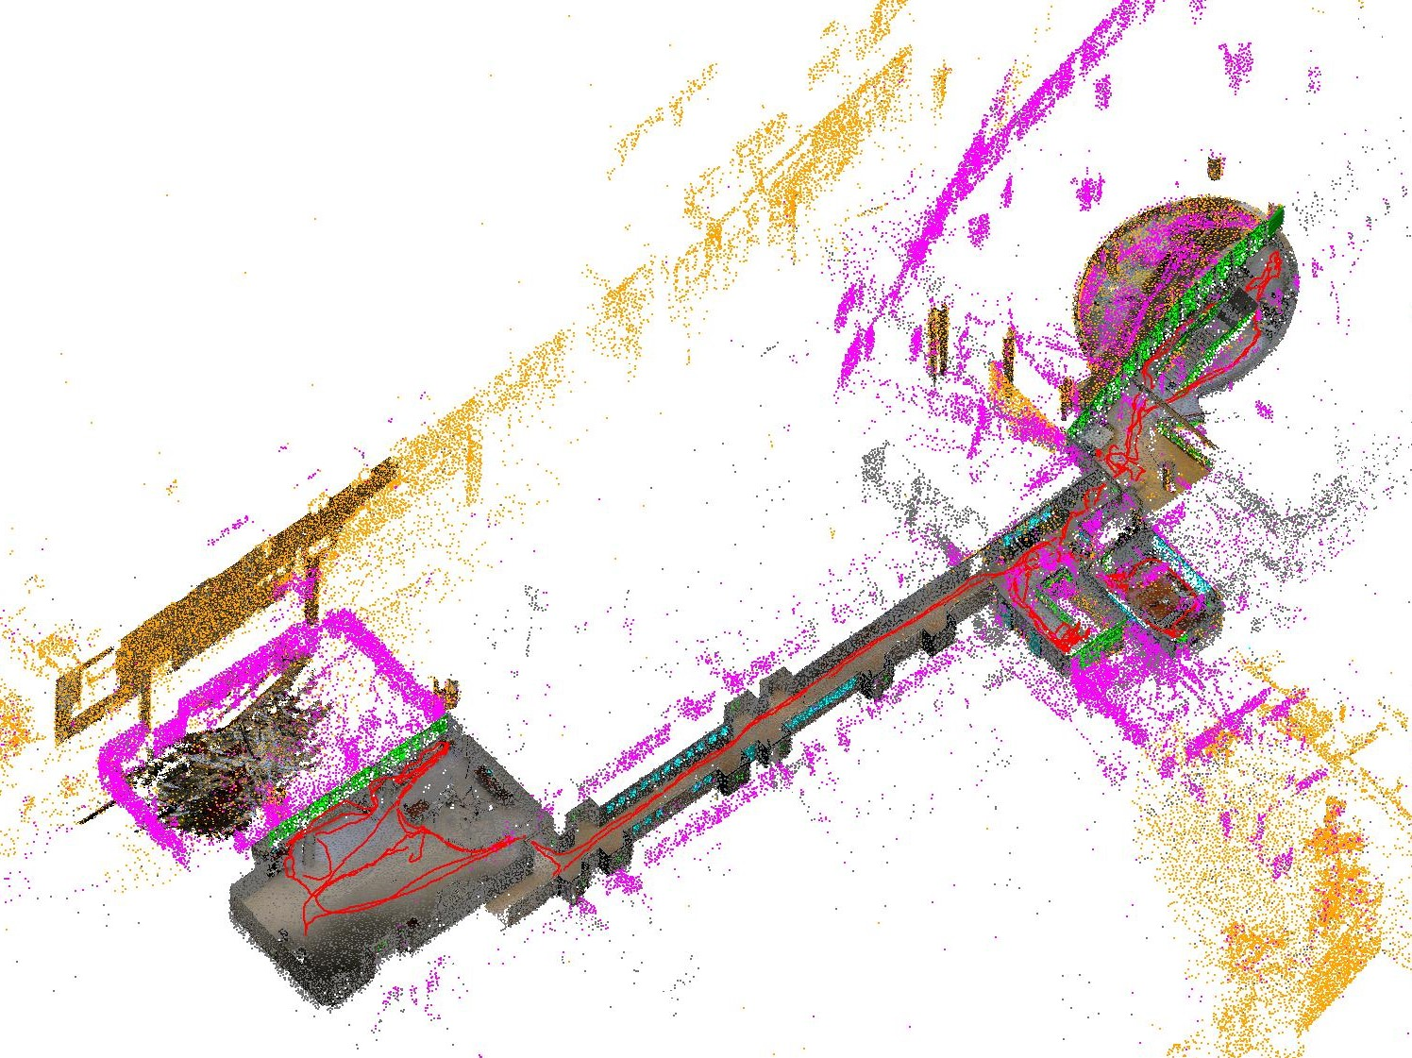
3シーケンスは反射材・視点・入射角の多様性を意図して収集された
データ環境
異なる3環境でデータをラベル付きLiDAR点群：48,024フレーム , ラベル付きRGB画像：3,799枚を収集
Seq.1｜鏡のある廊下
壁掛け鏡
床から天井までの窓
鏡による壁
天井の反射
Seq.2｜オフィス・会議室
全面ガラスの会議室
ガラスドア
ガラス手すり
鏡およびその他の反射物体
Seq.3｜フロア
大型窓
ガラス手すり
TV
ホワイトボード
ポスターや施釉タイル
13
Notes:
データは、反射材料、観測方向、入射角が異なる三つの屋内環境で取得されています。
シーケンス1は、壁掛け鏡や床から天井までの窓がある廊下です。鏡には反対側の壁や天井が映り込みます。
シーケンス2は、全面がガラスで囲まれた会議室、ガラスドア、ガラス手すりなどを含むオフィス環境です。
シーケンス3は、大型窓、ガラス手すり、テレビ、ホワイトボード、ポスター、施釉タイルなど、多様な反射物体を含むフロアです。
これらの環境を異なる角度と距離から複数回計測し、合計4万8,024フレームのラベル付きLiDAR点群と、3,799枚のラベル付きRGB画像を収集しています。

Slide 14
5
ベンチマーク結果
14

Slide 15
Lidar結果
LiDARではCylinder3Dが最高、return追加の全体改善は小さい
Method
Return
mIoU
Normal
Glass
Mirror
Other
Reflect.
Obstacle
Minkowski
No
81.55
96.52
69.40
76.51
84.96
84.45
77.45
Minkowski
Yes
82.11
96.75
70.27
74.38
84.95
86.44
79.90
SPVCNN
No
81.85
96.53
69.77
77.77
84.15
84.72
78.16
SPVCNN
Yes
82.14
96.67
69.42
77.60
86.42
84.89
77.86
Cylinder3D
No
83.72
96.84
69.78
79.87
83.76
88.58
83.49
Cylinder3D
Yes
83.92
96.96
70.02
79.68
83.58
89.28
83.99
15
Notes:
続いて、LiDAR点群のベンチマーク結果です。
評価には、MinkowskiNet、SPVCNN、Cylinder3Dの三つの点群セグメンテーション手法が使用されています。 各手法について、位置と反射強度を使用するXYZI入力と、リターン番号を追加したXYZIR入力が比較されています。
全体として最も高い性能を示したのはCylinder3Dで、リターン情報を使用した場合のmIoUは83.92でした。 Normalクラスはすべての手法で96以上と高い一方、Glassクラスは約70であり、ガラス面の識別が相対的に難しいことが分かります。
リターン情報を追加すると、三つの手法すべてで全体のmIoUが向上しています。 ただし、改善量は約0.2から0.6ポイントであり、全体としては小幅です。
また、クラスごとに見ると、Reflectionクラスでは三つの手法すべてで改善しますが、Mirrorなど一部のクラスでは性能が低下しています。 したがって、リターン番号は反射点検出に有効な補助特徴ではありますが、単独で反射現象を決定できる情報ではないと解釈できます。

Slide 16
RGB結果
RGBモデルは既存データから3DRefへ移すと大きく低下し、再学習で回復する
Method
Training data
Original test
3DRef target
3DRef mIoU
GlassSemNet
GDD
90.80
Glass
53.69
HetNet
PMD
69.00
Mirror
44.05
SATNet
RGBD
78.42
Mirror
49.46
EBLNet
GDD
88.72
Glass
60.49
EBLNet
MSD
80.33
Mirror
57.61
SATNet*
3DRef
—
Mirror / All
82.47 / 68.81
EBLNet*
3DRef
—
Glass / All
86.71 / 87.60
16
Notes:
次に、RGB画像を用いたベンチマーク結果です。
GlassSemNetとEBLNetは主にガラス検出、HetNetとSATNetは主に鏡検出を対象としています。
既存データセットで学習したモデルを3DRefへ直接適用すると、性能が大幅に低下しています。 例えばGlassSemNetは、元のデータセットでは90.80ですが、3DRefのガラス画像では53.69まで低下しています。 SATNetも78.42から49.46まで低下しています。
これは、撮影環境、カメラ、照明、反射材料、マスク生成方法などの違いによるドメインギャップを示しています。
一方、3DRefで再学習すると、SATNetの鏡検出は82.47、EBLNetのガラス検出は86.71まで向上します。 また、すべての反射面をまとめた3DRef-Allでは、表上、EBLNetが87.60を示しています。
この結果から、対象環境に対応した反射データで再学習することの重要性が確認できます。

Slide 17
6
まとめ
17

Slide 18
まとめ
成果
RGB画像・マルチリターンLiDAR・2D／3Dラベルを含む大規模データセット3DRefを構築
3Dメッシュとレイキャスティングによる点群ラベル生成手法を提案
ガラス・鏡・反射点・ガラス背後の障害物を区別
LiDAR・RGBの既存セグメンテーション手法を比較評価
マルチリターン情報の有効性とセンサ間の性能差を確認
3DRefでの再学習によりRGB反射検出性能が大幅に向上
限界
センサ・反射材料・環境の多様化
LiDARとRGBの融合
深度・偏光情報の利用
自己教師あり・半教師あり学習への拡張
18
Notes:
ここまでの論文内容をまとめます。
本論文の主な成果は、RGB画像、マルチリターンLiDAR点群、2次元・3次元ラベルを含む大規模データセット3DRefを構築したことです。
また、テクスチャ付き3次元メッシュをグラウンドトゥルースとして使用し、レイキャスティングによって点群ラベルを生成しています。 これにより、ガラス、鏡、その他の反射物体だけでなく、実在しないReflection点と、実在するガラス背後の障害物を区別しています。
ベンチマークでは、LiDARとRGBの既存手法を比較し、マルチリターン情報の有効性、センサ間の性能差、既存画像モデルのドメインギャップを示しました。
著者らは今後の研究課題として、センサ・反射材料・環境の多様化、LiDARとRGBの融合、深度や偏光情報の利用、自己教師あり・半教師あり学習への拡張を挙げています。
以上から、3DRefは新しい検出モデルを提案する研究というより、反射検出を学習・比較するためのデータおよび評価基盤を構築した研究と位置付けられます。

Slide 19
7
研究の目的と計画
19

Slide 20
“
7.1
研究の目的
20

Slide 21
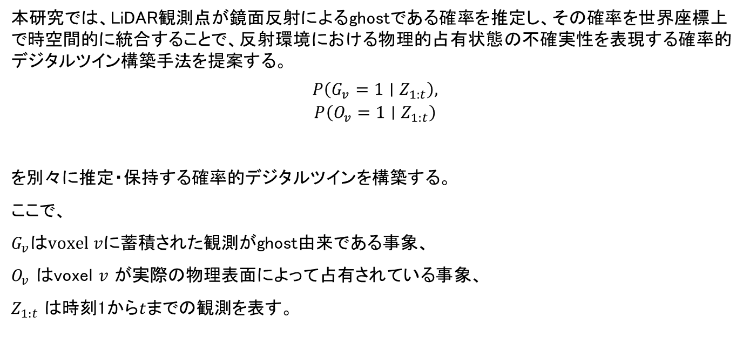
研究目的1
本研究では、LiDAR観測点が鏡面反射によるghostである確率を推定し、その確率を世界座標上で時空間的に統合することで、反射環境における物理的占有状態の不確実性を表現する確率的デジタルツイン構築手法を提案する。
$$\begin{aligned} P\left(G_{v}=1∣Z_{1:t}\right), \\ P\left(O_{v}=1∣Z_{1:t}\right)\end{aligned}$$
を別々に推定・保持する確率的デジタルツインを構築する。
ここで、
$G_{v}$は$voxel v$に蓄積された観測がghost由来である事象、
$O_{v}$ はvoxel $v$ が実際の物理表面によって占有されている事象、
$Z_{1:t}$ は時刻1から$t$までの観測を表す。
21
Notes:
ここから、3DRefを基礎として検討している自身の研究について説明します。
デジタルツインの構築では、LiDARやカメラから得られた観測を世界座標上へ統合し、実世界の物理的な占有状態を表現します。 しかし、反射環境では、観測された点が実物体から直接得られたものなのか、鏡面反射によるゴーストなのかが曖昧になります。
ゴースト点を通常の占有点として登録すると、鏡の奥側に偽の壁や物体が生成されます。 一方、反射の可能性がある点をすべて削除すると、誤分類された通常点や、ガラス背後に存在する実物体点まで失う可能性があります。
そこで研究目的1として、LiDAR観測点が鏡面反射によるゴーストである確率を推定し、その確率を世界座標上で時空間的に統合することで、反射環境における物理的占有状態の不確実性を表現する確率的デジタルツインを構築します。
各ボクセルについて、二つの確率を分離して保持します。 一つ目は、ボクセルに蓄積された観測がゴースト由来である確率です。 二つ目は、そのボクセルが実際の物理表面によって占有されている確率です。 これらを時刻1から現在までの観測に基づいて更新します。
これにより、単純な占有・非占有の二値表現ではなく、「点は観測されているが、ゴーストである可能性が高い」「ゴーストではなく物理表面である可能性が高い」といった状態を明示的に表現します。
研究目的2では、LiDARのみを使用する単一モーダル手法と、LiDAR点群とカメラ画像を統合するマルチモーダル手法を比較します。
ゴースト点の発生は、LiDAR点単体の反射強度やリターン番号だけではなく、鏡面やガラス面の位置、境界、画像上の外観とも関係します。
そこで、LiDARのみを用いた場合には、時刻 $t$のLiDAR観測から各点のゴースト確率を推定します。 一方、LiDARとカメラを融合する場合には、LiDAR観測に加えて、対応するカメラ画像から得られる反射面情報を用いてゴースト確率を推定します。
これらの確率を世界座標上のボクセルへ時空間的に統合し、LiDARのみの場合とLiDAR・カメラ融合の場合について、ゴースト確率と物理占有確率の推定精度を比較します。
これにより、画像情報の追加が反射点の識別とデジタルツインの正確性にどの程度寄与するかを明らかにします。

Slide 22
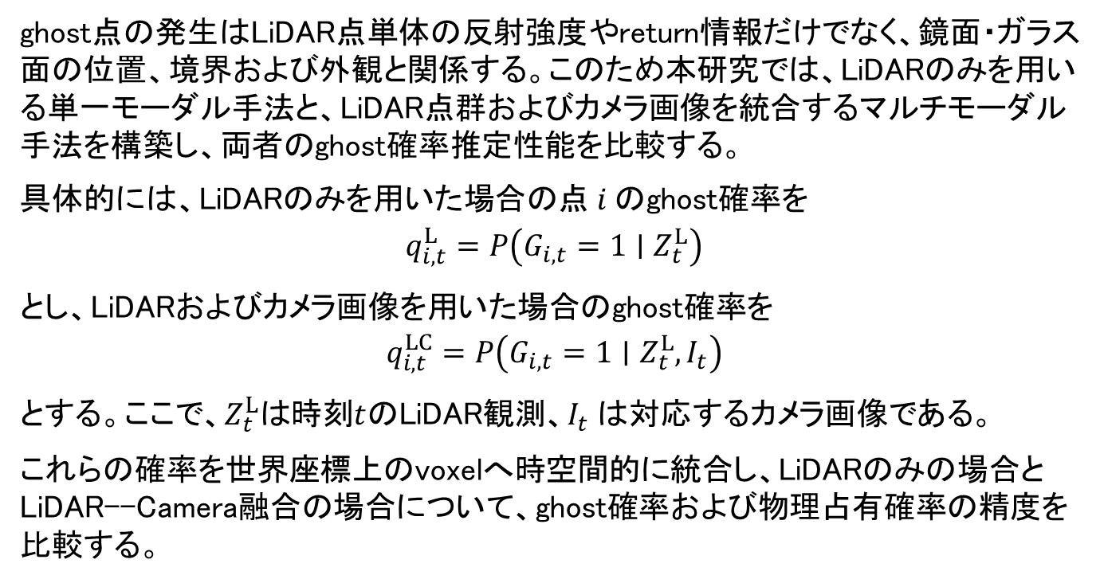
研究目的2
ghost点の発生はLiDAR点単体の反射強度やreturn情報だけでなく、鏡面・ガラス面の位置、境界および外観と関係する。このため本研究では、LiDARのみを用いる単一モーダル手法と、LiDAR点群およびカメラ画像を統合するマルチモーダル手法を構築し、両者のghost確率推定性能を比較する。
具体的には、LiDARのみを用いた場合の点$i$ のghost確率を
$$\begin{aligned}q_{i,t}^{L}=P\left(G_{i,t}=1∣Z_{t}^{L}\right)\end{aligned}$$
とし、LiDARおよびカメラ画像を用いた場合のghost確率を
$$\begin{aligned}q_{i,t}^{LC}=P\left(G_{i,t}=1∣Z_{t}^{L},I_{t}\right)\end{aligned}$$
とする。ここで、$Z_{t}^{L}$は時刻$t$のLiDAR観測、$I_{t}$ は対応するカメラ画像である。
これらの確率を世界座標上のvoxelへ時空間的に統合し、LiDARのみの場合とLiDAR--Camera融合の場合について、ghost確率および物理占有確率の精度を比較する。
22
Notes:
ここから、3DRefを基礎として検討している自身の研究について説明します。
デジタルツインの構築では、LiDARやカメラから得られた観測を世界座標上へ統合し、実世界の物理的な占有状態を表現します。 しかし、反射環境では、観測された点が実物体から直接得られたものなのか、鏡面反射によるゴーストなのかが曖昧になります。
ゴースト点を通常の占有点として登録すると、鏡の奥側に偽の壁や物体が生成されます。 一方、反射の可能性がある点をすべて削除すると、誤分類された通常点や、ガラス背後に存在する実物体点まで失う可能性があります。
そこで研究目的1として、LiDAR観測点が鏡面反射によるゴーストである確率を推定し、その確率を世界座標上で時空間的に統合することで、反射環境における物理的占有状態の不確実性を表現する確率的デジタルツインを構築します。
各ボクセルについて、二つの確率を分離して保持します。 一つ目は、ボクセルに蓄積された観測がゴースト由来である確率です。 二つ目は、そのボクセルが実際の物理表面によって占有されている確率です。 これらを時刻1から現在までの観測に基づいて更新します。
これにより、単純な占有・非占有の二値表現ではなく、「点は観測されているが、ゴーストである可能性が高い」「ゴーストではなく物理表面である可能性が高い」といった状態を明示的に表現します。
研究目的2では、LiDARのみを使用する単一モーダル手法と、LiDAR点群とカメラ画像を統合するマルチモーダル手法を比較します。
ゴースト点の発生は、LiDAR点単体の反射強度やリターン番号だけではなく、鏡面やガラス面の位置、境界、画像上の外観とも関係します。
そこで、LiDARのみを用いた場合には、時刻 $t$のLiDAR観測から各点のゴースト確率を推定します。 一方、LiDARとカメラを融合する場合には、LiDAR観測に加えて、対応するカメラ画像から得られる反射面情報を用いてゴースト確率を推定します。
これらの確率を世界座標上のボクセルへ時空間的に統合し、LiDARのみの場合とLiDAR・カメラ融合の場合について、ゴースト確率と物理占有確率の推定精度を比較します。
これにより、画像情報の追加が反射点の識別とデジタルツインの正確性にどの程度寄与するかを明らかにします。

Slide 23
“
7.2
研究の計画
23

Slide 24
研究計画
8
Cylinder3D等を用いて3DRefのベースラインを再現
2026年
9
LiDAR単独の反射確率推定モデルを改善
クラス不均衡対策と確率校正を実施
10
物理占有確率とゴースト確率を分離したボクセル地図を実装
11
Livox Aviaを用いて鏡面環境の独自データを収集
鏡、人物、通常物体を異なる位置・角度から計測
12
初期成果を発表。指摘を踏まえて手法と評価を修正
1
提案手法の本評価とアブレーションを実施
2027年
2
追加実験、エラー分析、図表・動画作成。指導教員との論文推敲
3
投稿版の最終確認。コード・実験条件・再現手順を整理
24
Notes:
最後に、来年3月までの研究計画です。
8月には、Cylinder3Dなどを用いて、3DRefのLiDAR点群セグメンテーション結果を再現します。 まずは論文と同様の条件で、XYZI入力とXYZIR入力を比較し、Reflectionクラスの検出性能を確認します。
9月には、LiDAR単独の反射確率推定モデルを改善します。 クラス不均衡への対応と確率校正を行い、単なるクラス分類精度だけでなく、出力された確率が実際の正解率と対応しているかを評価します。
10月には、物理占有確率とゴースト確率を分離して保持するボクセル地図を実装します。
11月には、Livox Aviaを用いて独自の鏡面環境データを取得します。鏡、人物、通常物体の位置や角度を変え、ゴースト点の発生条件を計測します。
12月には初期成果を国内学会で発表し、得られた指摘を手法と評価設計へ反映します。
1月には、LiDARのみの場合とLiDAR・カメラ融合の場合について、本評価とアブレーション実験を行います。
2月には追加実験、エラー分析、図表や動画の作成、論文の推敲を進めます。
3月には投稿版を完成させ、コード、実験条件、再現手順を整理します。現時点では、国内学会で中間成果を発表した後、IROS 2027への投稿を目標としています。

Slide 25
ご清聴ありがとうございました
25

Slide 26
反射面では「最初の実物表面から返る」というLiDAR仮定が破れる
Problem
① 表面で反射
② 透過後の障害物
③ 多重反射・虚像
④ 無返答・欠測
反射材そのものから
有効な点が返る
ガラスを通過し
背後の実物を観測
鏡面経由で仮想位置に
点が生成される
吸収・散乱・視野外で
点が得られない
同一スキャン内で4現象が混在 → phantom wall・穴・誤った障害物
Source: Zhao & Schwertfeger (2024), Sec. 1
26
Notes:
通常のLiDAR処理は、レーザが最初に当たった実表面から戻ることを暗黙に仮定します。,反射・透明材料では、表面点、透過後の障害物、虚像点、欠測のいずれも起こり得ます。,したがって『反射材の領域』だけでなく、点が実物か虚像か、透明材の背後かまで区別する必要があります。,この誤観測は地図上のphantom wallや穴となり、自己位置推定と経路計画を同時に損ないます。

Slide 27
3DRefの貢献は、新規モデルよりも学習・比較を可能にする基盤の構築にある
Contributions
研究課題：多様な反射現象をRGBと3D LiDARで精密にラベル化し、既存手法を同一基準で比較できるか
1
2
3
51,800超の整列データ
3D meshを正解の核に
単一モダリティの基準値
48,024点群＋3,799 RGB。3 LiDAR、3シーケンスの屋内データ。
手修正した色付きmeshからray castingで点群ラベルと画像maskを生成。
LiDAR 3手法、RGB 4手法を評価し、return番号の寄与も検証。
Source: Zhao & Schwertfeger (2024), Abstract; Sec. 1
27
Notes:
論文の主貢献は新しい検出ネットワークではなく、データ・注釈・評価基盤です。,第一に、3種類のLiDARとRGBを時刻・座標系で整列した大規模屋内データを提供します。,第二に、3D meshを共通の正解源として点群と画像のラベルを生成します。,第三に、既存のLiDAR/RGB手法をベンチマークし、multi-return情報が有効かを数値で検証します。

Slide 28
既存データは2D・単一材料が中心で、3D反射ラベルが欠けていた
Related work
Dataset
Modal.
Samples
Target
差分 1｜3D点ラベル
GDD
RGB
3,900
Glass
主要LiDARデータセットには、反射面と虚像点の3Dラベルがない。
GSD
RGB
4,102
Glass
MSD
RGB
4,018
Mirror
差分 2｜現象の分離
Mirror3D
RGB-D
5,894
Mirror
glass/mirrorだけでなく、reflection pointと背後障害物を区別。
TROSD
RGB-D
11,060
Mirror & Glass
3DRef
LiDAR, RGB
48,024 / 3,799
All reflective
3DRefは「反射物体の2D領域」から「LiDARで生じた3D現象」へ対象を広げる。
Source: Zhao & Schwertfeger (2024), Table 1; Sec. 2
28
Notes:
Table 1では、従来データの多くがRGBまたはRGB-Dのglass/mirror segmentationです。,3DRefの48,024と3,799はそれぞれ点群とRGB画像で、単純に同一モダリティの標本数として比較しない点に注意します。,本論文の新規性は、材料カテゴリに加えて、虚像点と透明材背後の実障害物を3Dで区別することです。

Slide 29
multi-returnは中間反射と背後物体を分ける手掛かりになり得る
Hypothesis
1本のビームから複数のechoを返すLiDAR
検証する仮説
1st return
return番号を入力特徴に加えると、reflection / obstacle behindの識別が改善する。
LiDAR
ただし注意
2nd / 3rd return
return生成規則と密度は機種ごとに異なるため、return番号は普遍的特徴とは限らない。
glass
obstacle
後段のTable 4・5で、クラス選択性とmIoU改善を別々に確認する。
Source: Zhao & Schwertfeger (2024), Sec. 1, 3.3, 4.1
29
Notes:
multi-return LiDARは、1本の発射に対して複数のechoを記録できます。,透明面や多重反射では、早いreturnと遅いreturnが異なる物理経路に対応する可能性があります。,論文は、return番号を5番目の入力特徴として加える実験を行います。,ただしセンサごとにreturn selectionが異なるため、改善量とセンサ依存性を分けて読む必要があります。

Slide 30
factory calibration＋FARO整合＋MA-LIOで時空間整列を成立させる
Calibration
① Factory calibration
② Initial extrinsic
③ PTP sync
④ MA-LIO
⑤ Global alignment
Ouster・camera・IMUの内部／外部校正
3 LiDARをFARO ground-truth fieldへregistration
hardware時刻同期（≤1 ms）
連続時間B-splineでmotion distortion補正
時変extrinsicと残留timestampをオンライン補正
出力：undistorted・global座標系に整列した3 LiDAR点群＋カメラ姿勢
注釈精度はmeshだけでなく、pose・extrinsic・timestampの整合精度にも依存する。
Source: Zhao & Schwertfeger (2024), Sec. 3.1; MA-LIO description
30
Notes:
3Dラベル生成では、LiDAR原点からmeshへrayを飛ばすため、姿勢誤差は直接ラベル誤差になります。,初期外部校正は、3台のLiDAR点群をFARO ground-truth fieldへregistrationして求めます。,MA-LIOは連続時間B-spline軌跡を用い、動き歪みを補正すると同時に、時変extrinsicと残留時刻ずれをオンライン推定します。,つまり、本データセットの品質は幾何再構成とセンサ整列の二段階に支えられています。

Slide 31
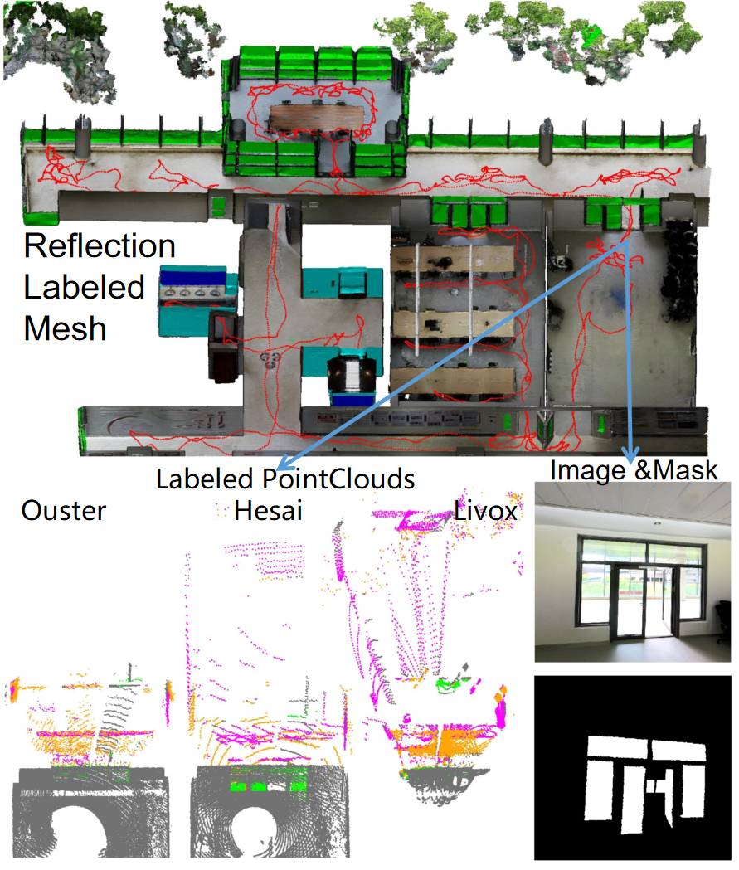
正解の中心は、反射部を手修正・色分けした高精度3D meshである
Ground truth
① Polar scannerでtextured mesh生成
Ouster＋camera＋IMUの計測から、環境の幾何とtextureを再構成。
② 反射・ガラス由来の穴を手修正
meshの欠損や誤形状を人手でcleaningし、正解幾何を補完。
③ texture上で反射材料を色分け
glass / mirror / other reflectiveを手作業で領域指定。
点ごとの人手注釈ではなく、1つの3D scene modelを全modalitiesの正解源にする。
Source: Zhao & Schwertfeger (2024), Fig. 1; Sec. 3.2
31
Notes:
注釈の起点は、Polar scannerから生成したtexture付き3D meshです。,ガラスや鏡によってmeshに穴や誤形状が生じるため、著者はmeshを手作業でcleaningし、欠損を修正します。,さらにtexture上でglass、mirror、other reflectiveを色分けします。,これにより、点群と画像の各フレームを独立に塗るのではなく、一貫した3D scene modelからラベルを投影できます。

Slide 32
LiDAR点は『センサ原点→観測点』のrayとmeshの交点で自動ラベル化する
Point labeling
入力
点座標・LiDAR pose・色付きmesh
LiDAR pose
出力
first mesh intersection
交差面の材料＋点の実在性に基づくclass ID
measured point
labeled mesh
Open3D ray castingにより、全フレームへ一貫した3Dラベルを展開する。
Source: Zhao & Schwertfeger (2024), Sec. 3.2
32
Notes:
各点について、LiDARの観測姿勢をmesh座標系へ変換し、センサ原点から観測点方向へrayを飛ばします。,rayが最初に交差したmesh面の色・種類を参照してラベルを割り当てます。,この処理はOpen3D ray castingで自動化されています。,境界付近ではpose・mesh・calibrationの誤差がラベルに影響するため、完全な自動正解ではない点には注意が必要です。

Slide 33
RGB maskも同じmeshをcamera viewへrenderして生成する
Image labeling
Camera pose + intrinsics
Labeled 3D mesh
View rendering
Class masks
各frameの姿勢・内部パラメータ
材料classをtextureへ符号化
camera視点へ投影
glass / mirror / other / all
魚眼画像の扱い
modalities間の一貫性
既存RGB segmentation手法と互換にするため、fisheyeをpinhole画像へundistort。
点群と画像が同じ3D mesh由来のため、class定義と空間位置を共有。
本論文の本質は、meshを介してRGBとLiDARの正解を同じ世界座標に結びつけた点。
Source: Zhao & Schwertfeger (2024), Sec. 3.2
33
Notes:
RGBでは、各カメラ姿勢と内部パラメータを用いて、色付きmeshを画像平面へrenderします。,render結果からglass、mirror、other reflective、および全反射材のmaskを抽出します。,360度魚眼画像は、既存のpinhole前提ネットワークへ入力するためundistortされます。,LiDARとRGBが同じmeshを正解源とすることが、将来のsensor fusionにとって重要です。

Slide 34
7個のIDのうち、0を除く6クラスが意味のある評価対象となる
Label taxonomy
0
Unlabeled
mesh外・正解なし
1
Normal
通常の実表面
2
Glass
ガラス面
3
Mirror
鏡面
4
Other reflective
アクリル、白板、TV、monitor、glazed tile等
5
Reflection point
反射経路で生じた虚像点（実在表面ではない）
6
Obstacle behind glass
透明ガラスを透過して得た背後障害物
“6 classes”と説明する場合も、配布ラベルにはID 0（Unlabeled）が含まれる。
Source: Zhao & Schwertfeger (2024), Sec. 3.2; dataset label definition
34
Notes:
配布ラベルは0から6までの7 IDです。,0はmesh外などのUnlabeledで、通常は評価対象から外します。したがって意味クラスはNormalを含む6クラスです。,重要なのは、材料クラス2〜4と、点の生成現象を表す5〜6を区別していることです。,Reflection pointは虚像点、Obstacle behind glassは実在する背後物体という幾何学的に異なる意味を持ちます。

Slide 35
48,024点群と3,799画像を、raw・RGB・SemanticKITTI形式で公開する
Dataset scale
48,024
3,799
3
7 IDs
labeled point clouds
= 16,008 × 3 LiDAR
labeled RGB images
indoor sequences
0 unlabeled + 6 classes
Package
Contents
Purpose
Raw
poses, images, meshes, calibration, labeled clouds
再現・再処理
RGB
glass / mirror / other / all masks, train/test
2D benchmark
SemanticKITTI
XYZI (4ch), XYZIR (5ch)
3D segmentation
Scripts / Networks
ray tracing, stats, eval, code/weights
再現性
点群数は3 LiDARの同時系列を含むため、独立scene数ではなくframe×sensor数として解釈する。
Source: Zhao & Schwertfeger (2024), Sec. 3.3; project release structure
35
Notes:
各LiDARについて16,008 frame、合計48,024点群です。RGBは3,799画像です。,3台は同じ軌跡を同時観測するため、48,024を独立な環境数として解釈してはいけません。,SemanticKITTI互換形式では、XYZIの4チャネルとreturn番号を追加したXYZIRの5チャネルを提供します。,rawデータ、mesh、calibration、ray tracingと評価scriptも公開対象です。

Slide 36
class分布はLiDAR機種とsequenceに大きく依存する
Dataset analysis
Livox Seq.1
Reflection 29.22%
Obstacle 7.62%
Livox Seq.3
Reflection 14.34%
Obstacle 19.28%
モデル比較だけでなく、sensor-specific return policyとclass priorの影響を考える必要がある。
Source: Zhao & Schwertfeger (2024), Table 3（抜粋）
36
Notes:
Table 3の代表値を可視化しています。Normalが多数派ですが、LivoxではReflectionとObstacleの比率が大きくなります。,Sequence 1のLivoxはReflection 29.22%、Sequence 3ではObstacle behind glassが19.28%です。,同じ環境でもreturn selectionやsampling patternによりラベル分布が変わります。,したがって、センサ別成績は単純なハードウェア性能だけでなく、入力分布の差も含みます。

Slide 37
late returnはReflection / Obstacleに選択的だが、完全な識別子ではない
Multi-return
Class
1st return
2nd return
3rd return
2nd+3rdの比率
Normal
99.02
0.97
0.01
Normal 0.98%
Reflection 22.84%
Obstacle 37.81%
Glass
99.61
0.39
0.00
Mirror
98.74
1.26
0.00
Other reflective
99.82
0.18
0.00
解釈
late returnは反射現象に濃縮されるが、1stにも多数残る。
Reflection
77.16
22.07
0.77
Obstacle
62.20
33.38
4.43
return番号は有用な補助特徴だが、番号だけでclassを決定できない。
Source: Zhao & Schwertfeger (2024), Table 4
37
Notes:
Table 4は各クラスの点が何番目のreturnで観測されたかを示します。,Normal、Glass、Mirror、Other reflectiveは98.7%以上がfirst returnです。,一方、Reflectionは22.84%、Obstacleは37.81%がsecondまたはthird returnです。,ただしReflectionの77.16%、Obstacleの62.20%はfirst returnなので、return番号は決定規則ではなく補助特徴です。

Slide 38
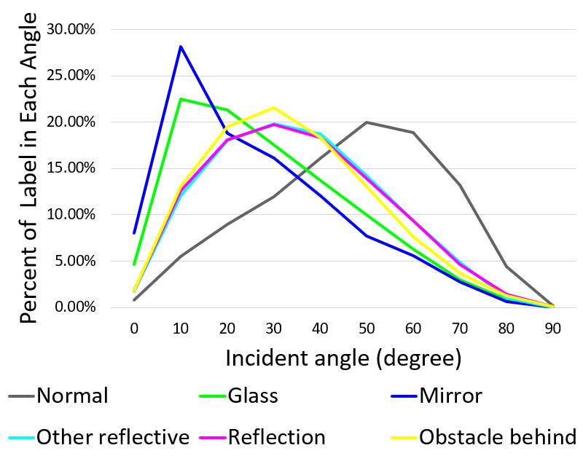
入射角により直接反射・透過・多重反射の割合が変化する
Incidence angle
計算方法
mesh法線とbeam方向から入射角を計算し、角度bin内を100%に正規化。
観察
glass / mirrorの直接returnは低角度で多く、角度増加とともに減少。
含意
材料・角度・視点が結合するため、複数方向からの収集が不可欠。
Source: Zhao & Schwertfeger (2024), Fig. 7; Sec. 3.3
38
Notes:
入射角はmesh法線とLiDAR beam方向から計算します。図は各角度bin内のclass構成を100%に正規化したものです。,Normalはgrazing方向まで増加した後、極端な角度で減少します。,GlassとMirrorの直接returnは比較的小さい角度で多く、角度が大きくなると減少します。,この結果は、単一視点だけでは材料特性と角度効果を分離しにくいことを示します。

Slide 39
ベンチマークはLiDAR segmentationとRGB segmentationを別々に評価する
Benchmark setup
LiDAR｜PCSeg codebase
RGB｜既存glass / mirror手法
Models：MinkowskiNet / SPVCNN / Cylinder3D
Input A：XYZI（4ch）
Input B：XYZIR（5ch, return番号追加）
Metric：class-wise IoU / mIoU
Glass：GlassSemNet / EBLNet
Mirror：HetNet / SATNet
Pretrained modelを3DRefへ直接適用
SATNet・EBLNetは3DRefで再学習
Hardware：dual NVIDIA RTX 3090（24 GB ×2）
この論文はmultimodal fusionを実験していない。RGBとLiDARの単独baselineを提示する。
Source: Zhao & Schwertfeger (2024), Sec. 4
39
Notes:
LiDARではPCSeg codebase上の3つのsemantic segmentation手法を使用します。,return番号なしのXYZIと、return番号を加えたXYZIRを比較します。,RGBではglass用とmirror用の既存モデルを、pretrainedのまま評価し、一部を3DRefで再学習します。,論文はRGB-LiDAR fusionを将来課題とし、現在のベンチマークは単一モダリティです。

Slide 40
return番号のmIoU改善は+0.20〜+0.57 pointで、クラス別には負の効果もある
Return ablation
+0.35
table-derived mean
percentage points
非一様な効果
Minkowski mirror −2.13、SPVCNN glass/obstacleも低下。
本文の“0.5% across methods”は概括表現。Table 5の単純平均は+0.353 point。
Source: Zhao & Schwertfeger (2024), Table 5; Sec. 4.1（差分は表から計算）
40
Notes:
return有無のmIoU差は、MinkowskiNetで+0.5652、SPVCNNで+0.2951、Cylinder3Dで+0.1992 pointです。,3手法の単純平均は+0.3532 pointです。本文の『across methodsで0.5%改善』は丸めまたは概括的表現と考えられます。,クラス別にはMinkowskiNetのMirrorが約2.13 point低下するなど、効果は非一様です。,したがって、return番号の情報量は確認できるものの、強い決定的改善とは言えません。

Slide 41
同じCylinder3Dでもsensor別mIoUは79.71〜85.96と差がある
Sensor-wise results
Sensor
mIoU
Normal
Glass
Mirror
Other
Reflect.
Obstacle
Ouster
79.71
97.90
58.27
59.35
88.08
90.51
84.18
Hesai
84.98
96.51
78.69
88.46
80.81
86.54
78.88
Livox
85.96
93.59
72.64
85.73
87.85
89.37
86.59
Ouster
Hesai
Livox
Normal/Reflectionは高いが、Glass・Mirrorが低い。
Glass・Mirrorが最良。Obstacleは3機種中で低い。
最高mIoU。late returnが多く、Obstacleも高い。
sensor差はreturn特性・点密度・class priorが混在した結果で、純粋な機種優劣ではない。
Source: Zhao & Schwertfeger (2024), Table 5 (Cylinder3D + return)
41
Notes:
Cylinder3D＋returnをsensor別に見ると、Ouster 79.71、Hesai 84.98、Livox 85.96です。,OusterはGlassとMirrorが低く、Hesaiは両クラスが高い一方、Obstacleは低めです。,Livoxはlate return比率が高く、Obstacle IoUも86.59です。,ただし点密度、FoV、return rule、class分布が同時に変わるため、センサの因果的比較ではありません。

Slide 42
結果は有用だが、論文本文と表の不一致を分けて読む必要がある
Critical reading
Table 5：return改善量
Table 6：87.60の帰属
表からの差分平均は+0.353 point。本文は“0.5% across methods”と記述。丸め方が明示されない。
表ではEBLNet*の3DRef-All=87.60。本文は“Retrained SATNet ... 87.6%”と記述し、手法名が不一致。
論文が支持する主張
まだ支持しない主張
3D labelsを構築できる／baselineを提示できる／late returnが反射現象に偏る。
RGB-LiDAR fusionの有効性／未知環境での汎化／sensor差の因果説明。
教授向け説明では、著者の結論と表から直接読める証拠を明確に区別する。
Source: Zhao & Schwertfeger (2024), Sec. 4.1–4.2; Tables 5–6
42
Notes:
ここでは批判ではなく、証拠の読み分けを行います。,return改善量について、本文の0.5%とTable 5からの単純平均0.353 pointは一致しません。,RGBについて、87.60は表ではEBLNetのAllですが、本文はSATNetと記述しています。手法名の誤記の可能性があります。,したがって発表では、具体値は表を一次情報として提示し、本文表現は別に紹介します。

Slide 43
3DRefは基盤として強い一方、環境・注釈・評価設計に限界が残る
Limitations
① Coverage
② Ground truth
③ Benchmark
屋内3 sequenceが中心。屋外、水面、雨天、車載速度、多様な材質・経年変化は未評価。
mesh修正は人手依存。ray castingは境界、薄い面、pose/extrinsic誤差に敏感。
単一モダリティ・segmentation中心。汎化、navigation改善、fusionの実証は未実施。
著者のfuture work：センサ・材質・環境拡張／RGB-LiDAR fusion／depth・polarization／self・semi-supervised
次の研究課題は、より多様な条件での汎化と、検出がmapping/navigationをどれだけ改善するかの評価。
Source: Zhao & Schwertfeger (2024), Conclusion; limitations are presentation analysis
43
Notes:
論文の明示的な将来課題は、センサ・材質・環境の拡張、multimodal fusion、depth/polarization、self/semi-supervised learningです。,追加で、3 sequenceの屋内データから未知環境への汎化をどこまで主張できるかは限定的です。,mesh修正とray castingは高効率ですが、正解がpose・calibration・mesh品質に依存します。,最終的には、segmentation精度だけでなく、SLAMやnavigationの安全性改善へつながるかを評価する必要があります。

Slide 44
参考文献
References
[1] X. Zhao and S. Schwertfeger, “3DRef: 3D Dataset and Benchmark for Reflection Detection in RGB and Lidar Data,” 3DV, 2024. arXiv:2403.06538.
[2] Y. Mei et al., “Don't Hit Me! Glass Detection in Real-world Scenes,” CVPR, 2020. (GDD / GlassSemNet)
[3] H. Lin et al., “Mirror Detection via Semantic-aware Context Contrast,” AAAI, 2020. (MSD)
[4] J. Xu et al., “Mirror3D: Depth Refinement for Mirror Surfaces,” CVPR, 2021.
[5] L. Fan et al., “EBLNet: Edge-aware Boundary Localization Network for Glass-like Object Segmentation,” ICCV, 2021.
[6] R. Cheng et al., “SATNet: Symmetrical Attention Transfer Network for Dichromatic Image Segmentation,” ACM MM, 2022.
[7] Y. Zhang et al., “PCSeg: An Open Source Point Cloud Segmentation Codebase,” 2023.
Dataset / code: http://3dref.github.io
44
Notes:
主論文と、発表で名前を挙げた代表的なRGBおよびpoint-cloud segmentation関連文献です。,データとコードは3dref.github.ioで公開されています。,質疑では、Table 1に掲載された全関連データセットとTable 5・6の元論文を必要に応じて参照します。

Slide 45
結論：3DRefは反射を『材料』と『点の生成現象』の両方で学習可能にした
Conclusion
1
2
3
3D正解の設計
multi-returnの証拠
benchmarkの意味
修正済みtextured meshを共通基盤に、点群とRGB maskを一貫生成。
late returnはReflection / Obstacleに偏る。ただしmIoU改善は平均+0.35 point。
既存RGBモデルのdomain gapを示し、LiDAR/RGB研究の再現可能な基準値を提供。
残る問い：この検出結果を使うと、反射環境でのSLAM・mapping・navigationはどこまで安全になるか？
Summary based on Zhao & Schwertfeger (2024)
45
Notes:
第一の結論は、3D meshを共通正解源にした注釈設計がデータセットの核だという点です。,第二に、late returnは反射現象へ選択的ですが、return番号追加のmIoU改善は限定的で、補助特徴と理解すべきです。,第三に、既存RGBモデルは3DRefへ直接汎化せず、データセット固有の再学習が重要です。,本研究を次へ進めるには、検出精度がSLAMとnavigationの失敗を実際にどれだけ減らすかを測る必要があります。

Slide 46
付録A｜sensor・sequence別のclass分布（%）
Appendix
Seq
Sensor
Normal
Glass
Mirror
Other
Reflect.
Obstacle
Return 1/2/3
1
Ouster
84.19
0.91
0.61
2.85
9.31
0.66
99.72/0.28/—
1
Hesai
76.67
3.16
3.41
2.60
10.77
1.54
92.60/7.40/—
1
Livox
52.23
4.73
1.72
2.42
29.22
7.62
86.30/11.63/2.07
2
Ouster
87.75
2.59
0.04
3.23
2.41
2.45
99.71/0.29/—
2
Hesai
78.64
7.48
0.28
3.14
3.79
4.16
93.82/6.17/—
2
Livox
68.71
6.34
0.13
1.73
11.60
9.48
92.66/6.90/0.42
3
Ouster
87.05
2.17
—
2.76
1.67
3.64
99.62/0.38/—
3
Hesai
76.97
7.76
—
2.14
3.41
5.46
92.13/7.87/—
3
Livox
55.78
5.33
—
1.29
14.34
19.28
83.49/14.33/2.17
Source: Zhao & Schwertfeger (2024), Table 3. Unlabeled share is omitted here, as in the selected columns.
46
Notes:
Table 3の主要列を付録として一覧化しています。,Ousterのsecond returnは全sequenceで0.4%未満、Livoxはsecond/thirdが最大16.5%程度です。,MirrorはSequence 3には含まれません。,クラス分布とreturn分布がsensor・sequenceの両方で変化することを確認できます。

Slide 47
付録B｜return追加によるclass-wise IoU差（point）
Appendix
Method
ΔmIoU
ΔNormal
ΔGlass
ΔMirror
ΔOther
ΔReflection
ΔObstacle
Minkowski
+0.565
+0.229
+0.875
−2.134
−0.015
+1.984
+2.452
SPVCNN
+0.295
+0.143
−0.354
−0.171
+2.271
+0.175
−0.294
Cylinder3D
+0.199
+0.120
+0.235
−0.189
−0.175
+0.703
+0.502
改善が安定するclassはない
平均値だけでは不十分
Reflectionは3手法すべて改善するが、他classは符号が変わる。
return番号はmodelがどう利用するかに依存し、特定classを悪化させ得る。
Source: Zhao & Schwertfeger (2024), Table 5. Differences calculated from reported values.
47
Notes:
Table 5のreturn有無からclass-wise差分を計算したものです。,Reflectionは3手法で正ですが、Glass、Mirror、Other、Obstacleは手法により正負が変わります。,MinkowskiNetではMirrorが2.134 point低下する一方、Obstacleは2.452 point改善します。,return featureを加える際は、全体mIoUだけでなくclass-wise trade-offを確認すべきです。

Slide 48
付録C｜再現性を確認するときのチェックポイント
Appendix
Data unit
Input
48,024は16,008 timestamps×3 LiDAR。独立scene数ではない。
XYZIとXYZIRを区別し、return番号の符号化を確認する。
Labels
Split
ID 0はUnlabeled。mIoUの対象classとignore設定を確認する。
RGB train/testとLiDAR sequence/sensorの分割単位を確認する。
Geometry
Claims
mesh・pose・extrinsic・timestamp補正がray labelへ直結する。
本文の概括値ではなくTable 5・6の値とmethod名を参照する。
再現実験では『同じframeの別sensorがtrain/testを跨いでいないか』も確認すべき。
Based on dataset structure and experimental description in Zhao & Schwertfeger (2024)
48
Notes:
再現性確認で特に重要な点を整理しています。,同時刻の3センサ点群は相関が高いため、分割単位によっては情報漏洩に近い状況が起こり得ます。論文と公開scriptのsplit定義を確認すべきです。,Unlabeledのignore設定、return番号の符号化、mesh・poseの座標系も結果に直結します。,また、本文と表で不一致がある箇所はTable 5・6の値を基準に記録します。

